Slide 1
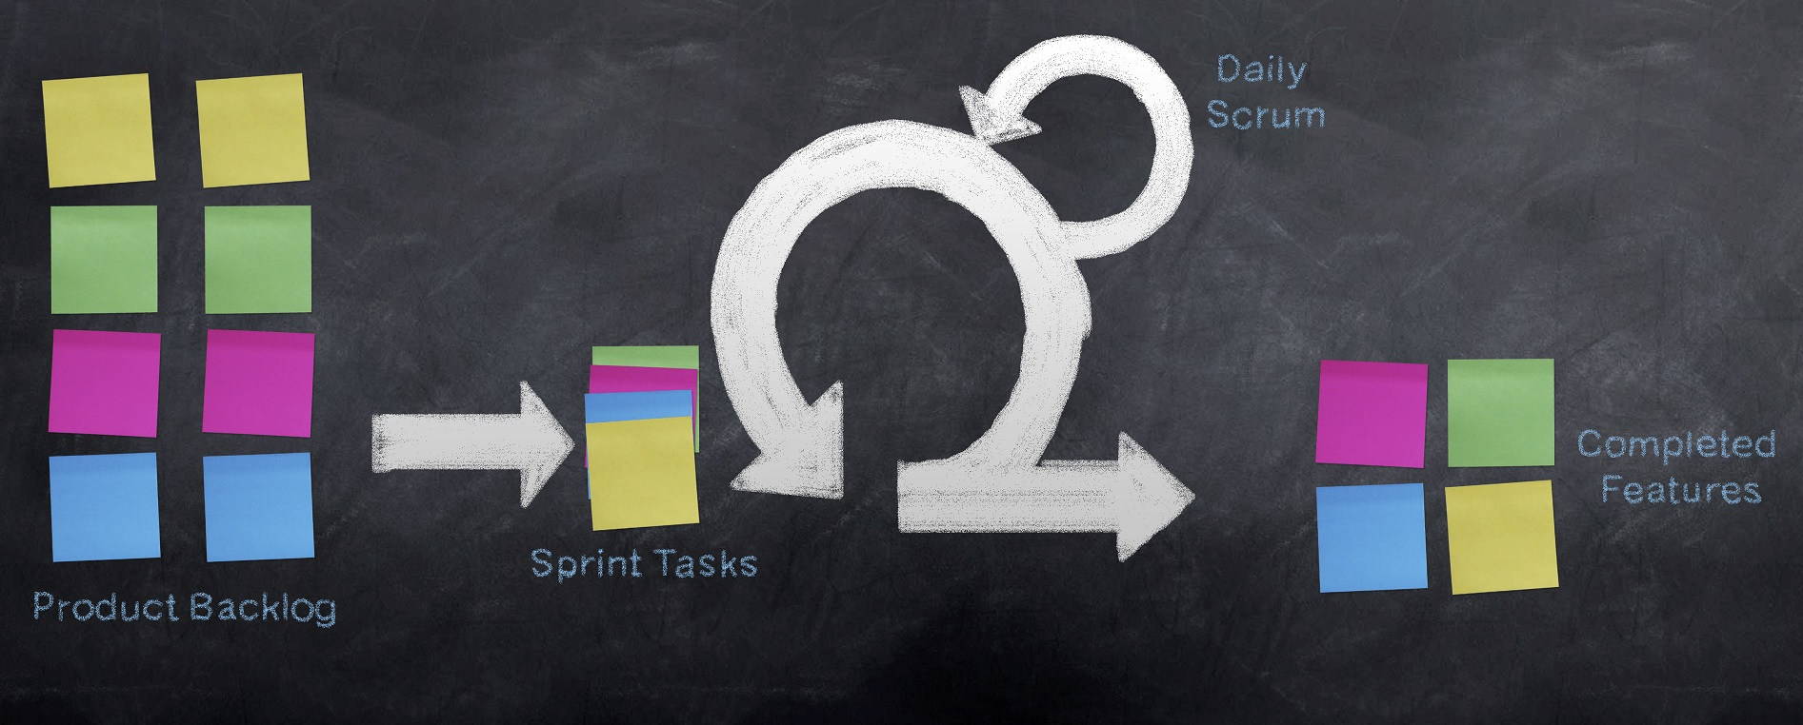
ÁGIL x Tradicional

Slide 2
Regras
Sorteio definirá a ordem dos grupos.
Em sua vez, cada grupo escolherá uma pergunta a ser respondida.
As perguntas são agrupadas por temas (Método Ágil e Metodo Tradicional) e possuem pontuação diferente (100, 200, 300 e 600 pontos)
O grupo tem 1 minuto após a leitura para dar a resposta completa.
Caso o grupo não saiba ou erre a resposta, o grupo seguinte poderá tentar responder e assim, sucessivamente.
Notes:
É possível adicionar seus próprios valores de categoria e de pontos a este jogo de tabuleiro. Digite suas perguntas e respostas nos slides que fornecemos.
Quando você estiver no modo de exibição de apresentação de slides, selecione o texto sublinhado para ir a essa pergunta, em seguida, vá para o slide de resposta. Use o triângulo à esquerda para retornar ao slide tabuleiro de jogo.

Slide 3
Faça sua escolha
MÉTODO ÁGIL
MÉTODO TRADICIONAL
V ou F
100
100
100
200
200
200
300
300
300
400
400
400
600
600
600
Notes:
É possível adicionar seus próprios valores de categoria e de pontos a este jogo de tabuleiro. Digite suas perguntas e respostas nos slides que fornecemos.
Quando você estiver no modo de exibição de apresentação de slides, selecione o texto sublinhado para ir a essa pergunta, em seguida, vá para o slide de resposta. Use o triângulo à esquerda para retornar ao slide tabuleiro de jogo.

Slide 4
As perguntas da categoria 1 estão apresentadas a seguir

Slide 5
100
Qual papel no Ágil representa a "voz do cliente"?
INICIAR TEMPORIZADOR
O TEMPO ACABOU!
10
Notes:
Digite suas perguntas e respostas nos espaços reservados. É possível adicionar valor de categoria e de pontos na parte inferior para referência.
Quando você estiver no modo de exibição de apresentação de slides, selecione o triângulo retângulo para revelar a resposta. Selecione o triângulo à esquerda para retornar ao slide tabuleiro de jogo.

Slide 6
Ágil 100
Resposta: Product Owner (PO).
10
Notes:
Digite suas perguntas e respostas nos espaços reservados. É possível adicionar valor de categoria e de pontos na parte inferior para referência.
Quando você estiver no modo de exibição de apresentação de slides, selecione o triângulo retângulo para retornar ao slide tabuleiro de jogo.

Slide 7
Ágil 200
Como o Ágil lida com mudanças de requisitos no meio do projeto?
INICIAR TEMPORIZADOR
O TEMPO ACABOU!
20

Slide 8
Ágil 200
Resposta: As mudanças são bem-vindas e priorizadas para a próxima iteração.
20

Slide 9
Ágil 300
Qual a principal vantagem da entrega incremental?
INICIAR TEMPORIZADOR
O TEMPO ACABOU!
30

Slide 10
Ágil 300
Resposta: Permitir que o cliente obtenha pequenas entregas e dê feedback precocemente.
30

Slide 11
Ágil 600
Qual a frequência de entrega no Ágil?
INICIAR TEMPORIZADOR
O TEMPO ACABOU!
40

Slide 12
Ágil 600
Resposta: Frequentemente, de poucas semanas a poucos meses.
40

Slide 13
Ágil 400
Cite 3 benefícios da adoção de métodos ágeis?
50

Slide 14
Ágil 400
Feedback mais rápido do cliente
Menor desperdício
Flexibilidade para adaptação
Menor risco
Adequado para projetos complexos
Maior colaboração TI e negócio
50

Slide 15
As perguntas da categoria 2 estão apresentadas a seguir

Slide 16
100
Qual é o nome do modelo mais comum para o método tradicional de desenvolvimento?
INICIAR TEMPORIZADOR
O TEMPO ACABOU!
10

Slide 17
100
Resposta: Modelo Cascata (Waterfall).
10

Slide 18
200
Qual a característica principal do modelo Cascata?
INICIAR TEMPORIZADOR
O TEMPO ACABOU!
20

Slide 19
200
Resposta: Sequencialidade
(uma fase só começa
quando a anterior termina).
20

Slide 20
300
Qual a maior dificuldade do modelo tradicional?
INICIAR TEMPORIZADOR
O TEMPO ACABOU!
30

Slide 21
300
Resposta: Adaptar-se a mudanças de
requisitos após o início do projeto.
30

Slide 22
400
Quando o cliente geralmente vê o software pela primeira vez no Cascata?
INICIAR TEMPORIZADOR
O TEMPO ACABOU!
40

Slide 23
400
Resposta: Perto do final do ciclo de vida do
Desenvolvimento do sistema.
40

Slide 24
600
Qual o perfil de projeto ideal
para o Cascata?
INICIAR TEMPORIZADOR
O TEMPO ACABOU!
50

Slide 25
600
Resposta: Projetos com requisitos fixos, bem conhecidos e que não sofrerão mudanças.
50

Slide 26
As perguntas da categoria 3 estão apresentadas a seguir

Slide 27
100
Projetos Ágeis têm maior probabilidade de sucesso que projetos Cascata.
INICIAR TEMPORIZADOR
O TEMPO ACABOU!
10

Slide 28
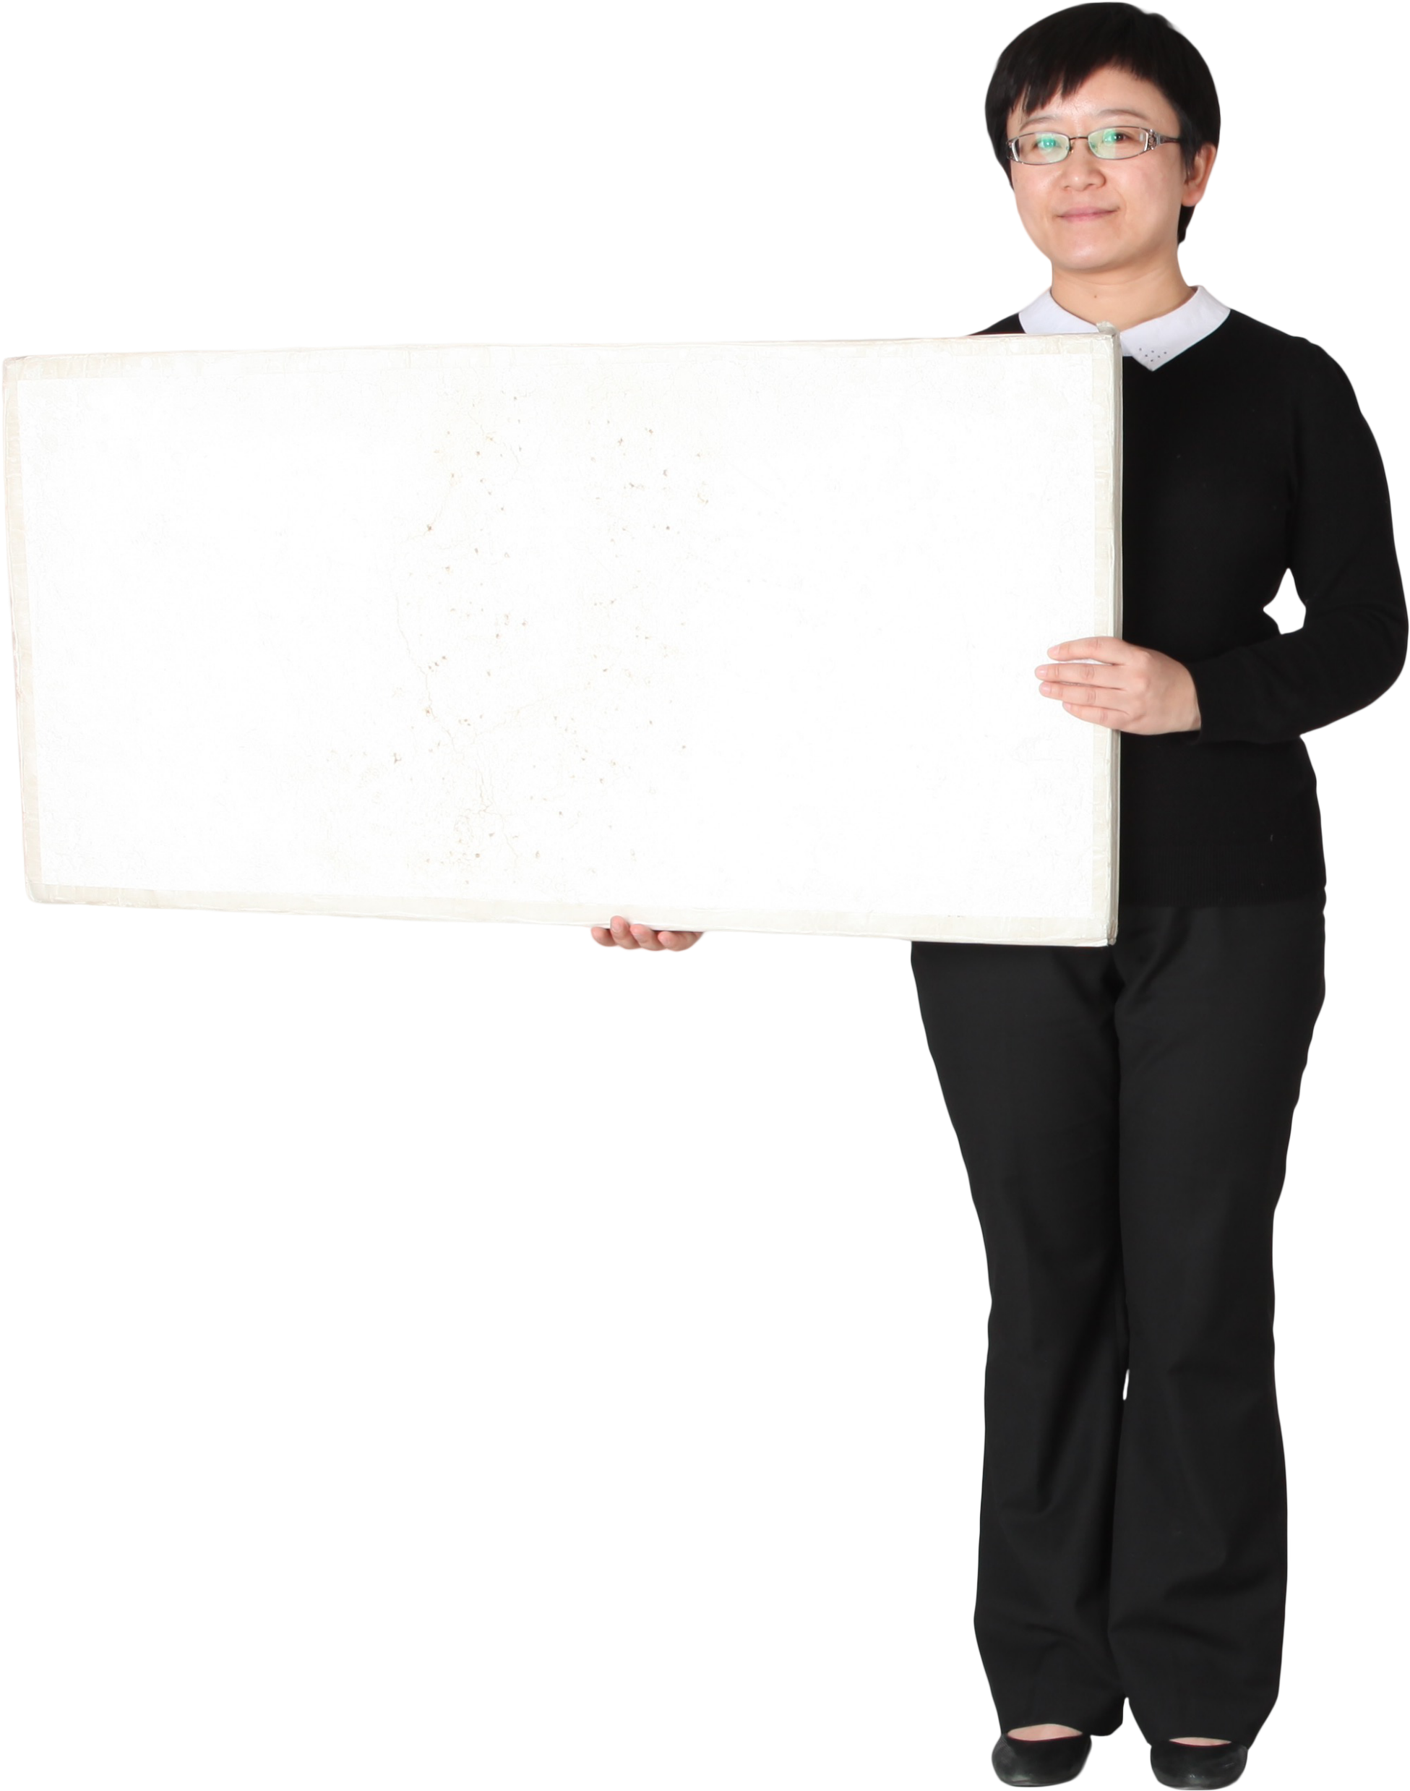
100
Verdadeiro
10

Slide 29
200
O modelo Cascata é o mais indicado para projetos onde os requisitos mudam constantemente.
INICIAR TEMPORIZADOR
O TEMPO ACABOU!
20

Slide 30
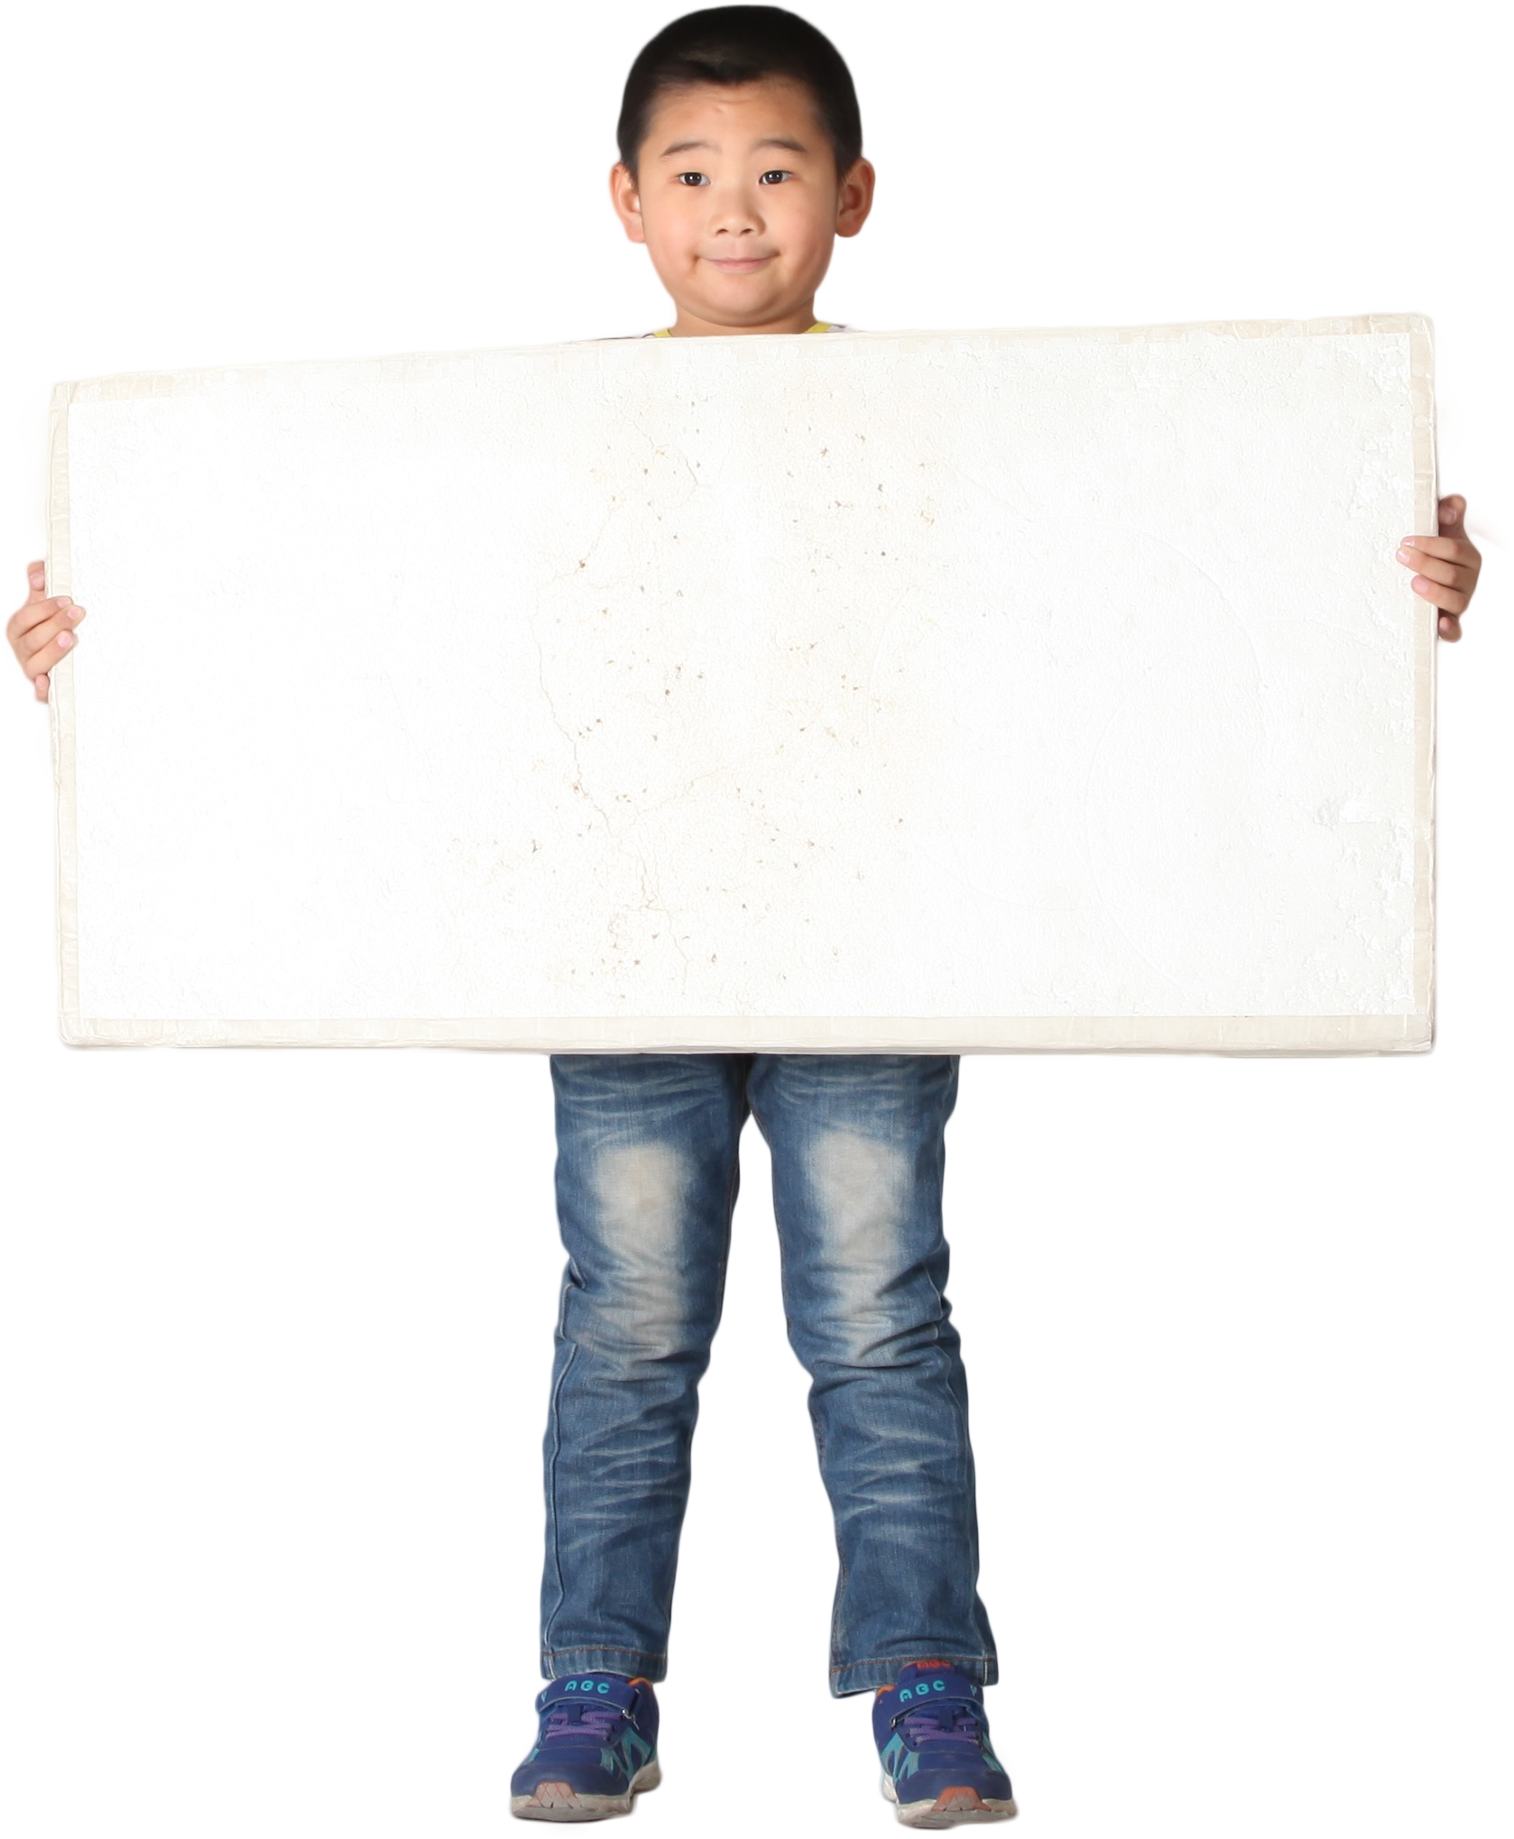
200
Falso
20

Slide 31
300
Métodos Ágeis não realizam a fase de Planejamento do SDLC.
INICIAR TEMPORIZADOR
O TEMPO ACABOU!
30

Slide 32
300
Falso
30

Slide 33
600
O Ágil foca na satisfação do cliente através da entrega contínua, enquanto o Tradicional foca no cumprimento do plano.
INICIAR TEMPORIZADOR
O TEMPO ACABOU!
40

Slide 34
600
Verdadeiro
40

Slide 35
400
Os testes são realizados apenas no final de cada Sprint em métodos Ágeis, assim como no Cascata.
50

Slide 36
400
Falso
50

